Slide 1
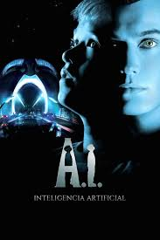
INTELIGENCIA ARTIFCIAL.

Slide 2
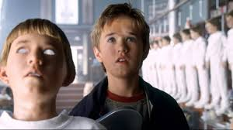
Introducción
La película aborda temas como la relación entre humanos y máquinas, explorando la soledad, el amor y la ética.
La pareja está dividida entre el amor humano y la creación artificial (David, el niño robot)

Slide 3
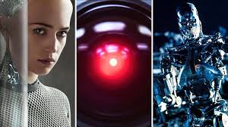
Implicaciones socioculturales de la situación de la pareja
Tecnología vs. emociones humanas: La existencia de David pone en duda las relaciones tradicionales y el concepto de "familia".
Impacto en la identidad y los roles sociales: ¿Qué significa ser madre o padre de un niño artificial?
La moral y ética de crear seres con emociones: ¿Es justo crear a un ser con sentimientos si está destinado a ser desechado?

Slide 4
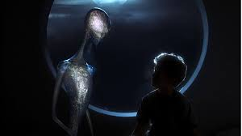
¿Estuvo bien la decisión de la pareja?
Decisión de la madre (Mónica): La madre siente una conexión con David, pero su vínculo se ve complicado por la imposibilidad de darle amor incondicional debido a su naturaleza artificial.
Decisión del padre (Henry): En su caso, su desapego hacia David refleja una visión más pragmática y distante del amor hacia un ser artificial.

Slide 5
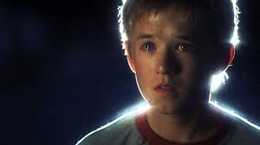
¿Estuvo bien el accionar del niño (David)?
David y su búsqueda de amor: A lo largo de la película, David actúa de manera desesperada para obtener el amor que cree que su madre puede darle, lo que muestra su humanidad en su deseo de aceptación.
Acción final de David: Su decisión final de buscar la “hada azul” es una manifestación de su lucha interna por encontrar su propósito y su lugar en el mundo.

Slide 6
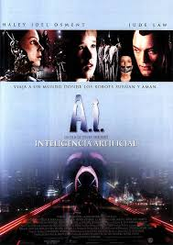
Conclusión
La película plantea profundas preguntas sobre la naturaleza del amor y la ética en la creación de seres artificiales.
Las decisiones de los personajes reflejan los conflictos morales que la sociedad enfrenta al integrar la tecnología en relaciones humanas.

